Slide 1
Studienverlaufsplan
Bachelor Chemie
Gehalten von irgendwem

Slide 2
Worum geht es?
Was sind ECTS?
Wofür brauche ich die ECTS?
Wir zeigen euch
  Was müsst ihr wählen?
  Wann müssen wir das wählen?
  Warum müssen wir das alles wählen?

Slide 3
Was sind ECTS?
Europäisches System zur Übertragung und Akkumulierung von Studienleistungen
Leistungspunkte / Creditpoints
1 Ects entspricht einem Workload von 30 h Arbeit.

Slide 4
Wofür brauche ich die ECTS?
Um deinen Bachelor zu bestehen!!!!

Slide 5
Wofür brauche ich die ECTS?
Für den Bachelor werden 180 ECTS benötigt (6 Semester Regelstudienzeit)
Für den Master werden 120 ECTS benötigt (4 Semester Regelstudienzeit)
Das heißt, wenn ihr in Regelstudienzeit fertig werden wollt:
  30 ECTS pro Semester

Slide 6
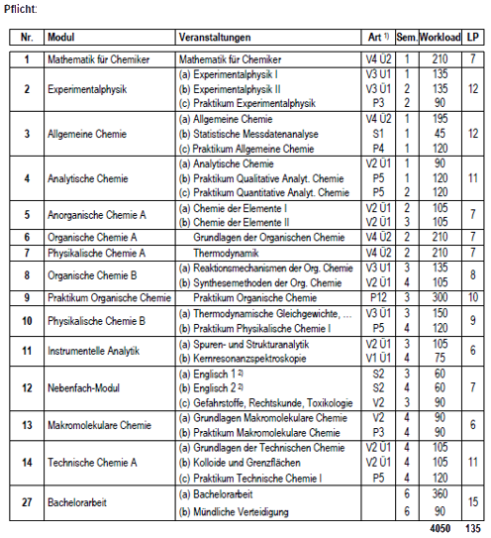
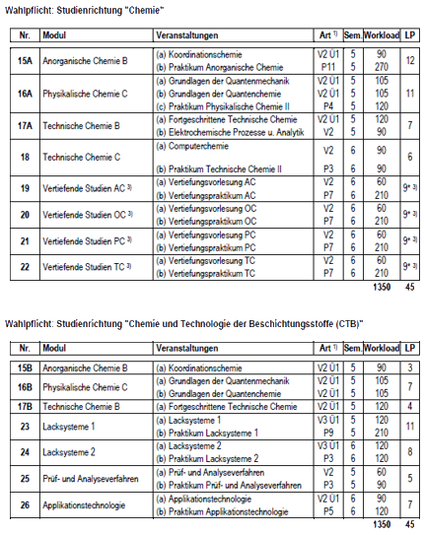
Was müsst ihr Wählen?

Slide 7
War zu viel? Also nochmal langsam!
Ihr müsst Module bestehen
Was sind jetzt diese Module?
  Module bestehen aus einzelnen Veranstaltungen (Praktika und Vorlesungen)
Wir kommen gleich darauf zu Sprechen, welche Module es gibt

Slide 8
Veranstaltungen / Praktika
Veranstaltungen bestehen häufig aus
  einer Vorlesung
  einer Übung
Praktika sind Prüfungsleistungen (wie Klausuren)
  Sie finden häufig im K-Gebäude statt
  finden sowohl in der Vorlesungsfreien zeit als auch Vorlesungszeit statt

Slide 9
Was müsst ihr wählen?
Euer 1. Semester:
Modul | Veranstaltung
Allgemeine Chemie | Vorlesung Allgemeine Chemie Übung Allgemeine Chemie Praktikum Allgemeine Chemie Seminar Statistische Messdatenanalyse
Experimental Physik | Experimental Physik I
Mathematik für Chemiker | Mathematik
Analytische Chemie | Vorlesung Analytische Chemie Praktikum Analytische Chemie (Qualitativ)

Slide 10
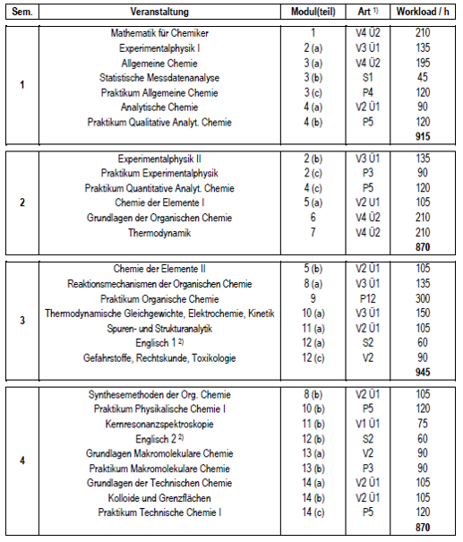
Ein kleiner Ausblick
V = Vorlesung
Ü = Übung
S = Seminar
P = Praktikum

Slide 11
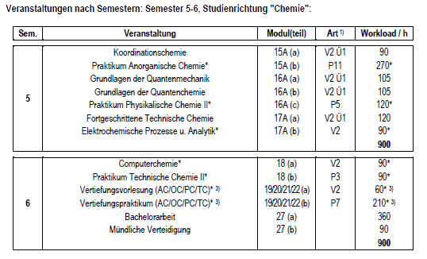
Ein kleiner Ausblick
V = Vorlesung
Ü = Übung
S = Seminar
P = Praktikum

Slide 12
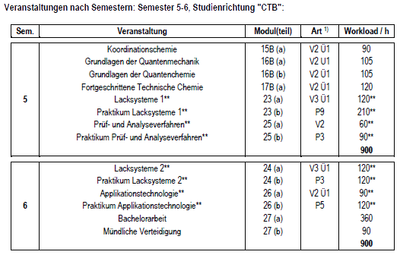
Ein kleiner Ausblick
V = Vorlesung
Ü = Übung
S = Seminar
P = Praktikum

Slide 13
Wo findet ihr die Infos von grade?
Im Internetz
Also:
https://chemie.uni-paderborn.de/fileadmin/chemie/Studium-Bachelor/2017-09-Curriculum_BSc_Chemie.pdf
Oder ihr googelt einfach: „Bachelor Chemie UPB Curriculum“

Slide 14
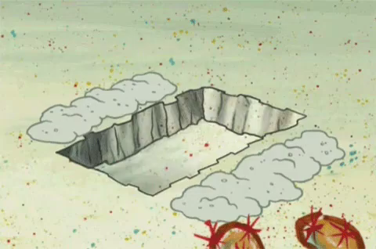
Kurze Zusammenfassung:
Ihr wisst jetzt was ihr wählen müsst!
Oder?!

Slide 15
Wann müsst ihr das gelernte anwenden?
Am Ende des Semesters
oder
in der Woche vor dem Semester

Slide 16
Wie sieht es mit Klausuren aus?
Die wählt ihr in der 4. Woche des Semesters (es gibt eine Infomail dazu)
Was müsst ihr beachten:
  Meldet euch für alle Klausuren an!
  Ihr könnt euch bis 7 Tage vor der Klausur grundlos online abmelden
Bringt Altklausuren Zur Fachschaft

Slide 17
Muss das sein? Geht es einfacher?
Nein!
Es geht nicht einfacher.

